Slide 1

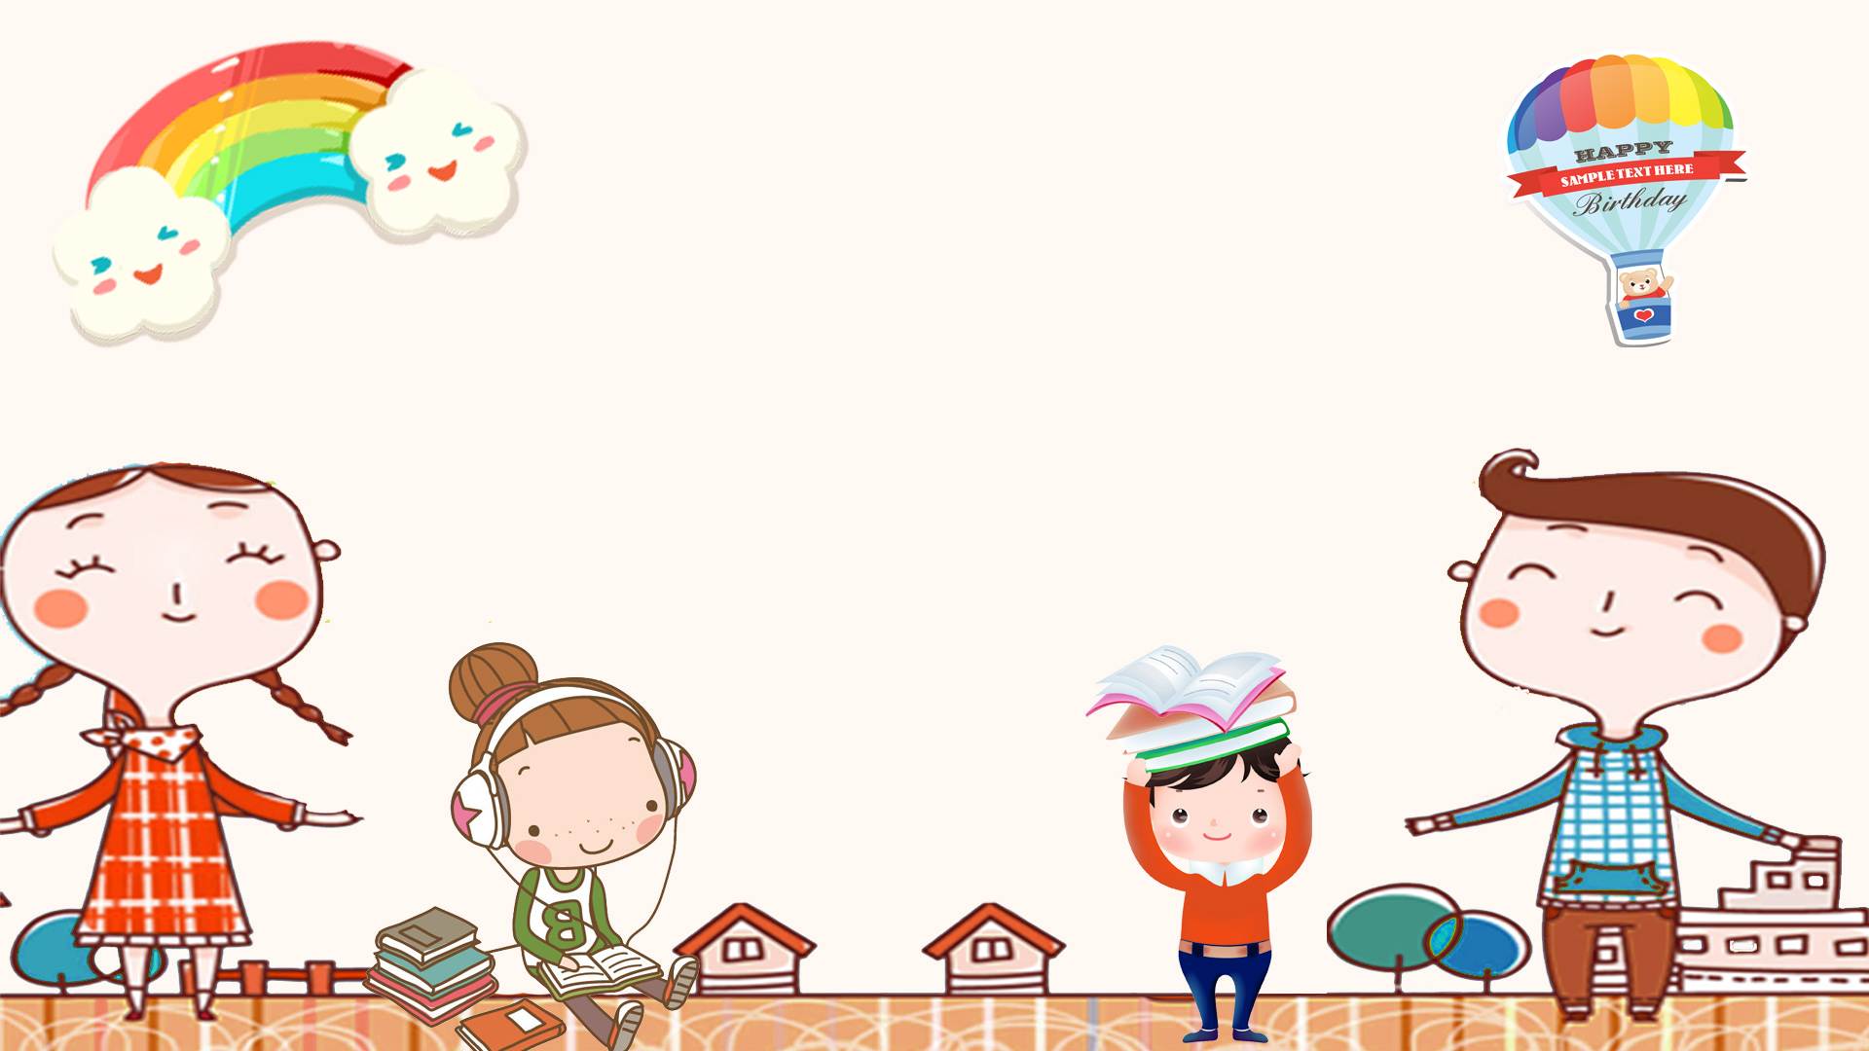


Slide 2








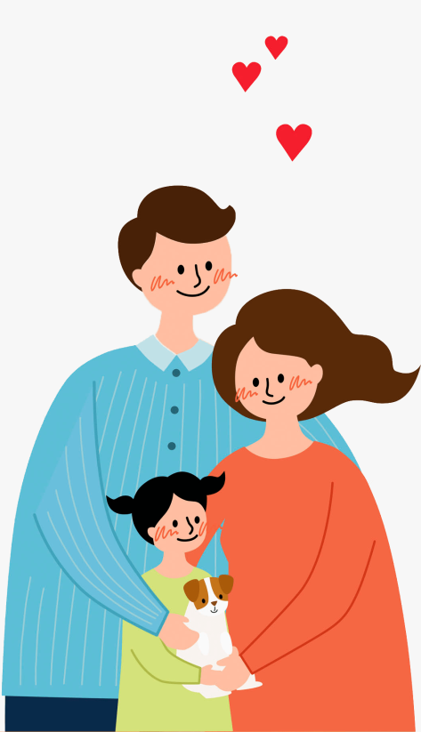
Thứ Năm ngày 12 tháng 9 năm 2024
Bài 1 – Tiết 1

Slide 3


Slide 4
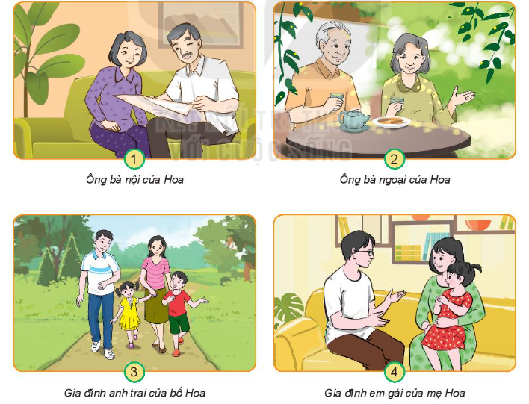
1. Quan sát tranh về gia đình Hoa và trả lời các câu hỏi
Những người nào là họ hàng bên nội?
Những người nào là họ hàng bên ngoại?

Slide 5
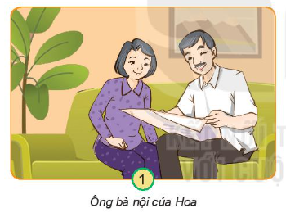
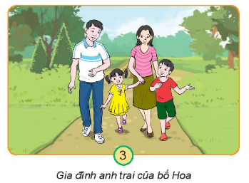
Họ hàng bên nội của Hoa: Ông bà nội của Hoa, gia đình anh trai của bố Hoa.

Slide 6
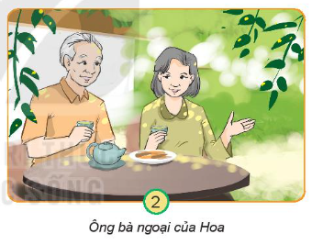
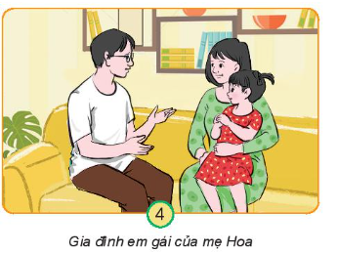
Họ hàng bên ngoại của Hoa: Ông bà ngoại của Hoa, gia đình em gái của mẹ Hoa.

Slide 7


Họ hàng là người có mối quan hệ dựa trên huyết thống.
Những người có mối quan hệ huyết thống với bố là họ hàng bên nội, với mẹ là họ hàng bên ngoại.

Slide 8
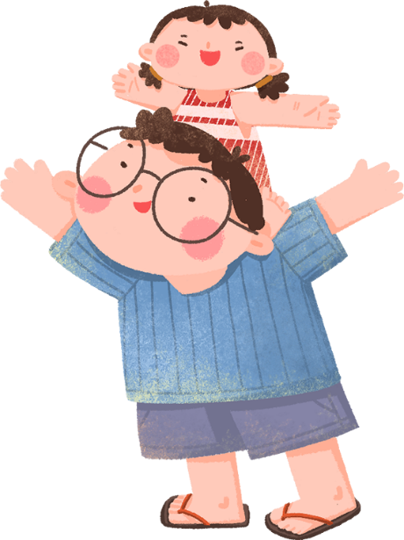

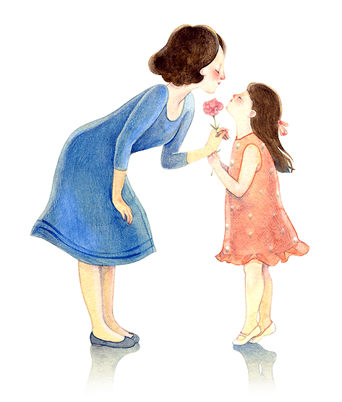
Những người trong gia đình của người có mối quan hệ huyết thống với bố là thành viên trong gia đình thuộc họ hàng bên nội.
Những người trong gia đình của người có mối quan hệ huyết thống với mẹ là thành viên trong gia đình thuộc họ hàng bên ngoại.

Slide 9


Slide 10
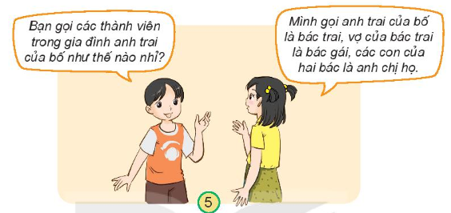
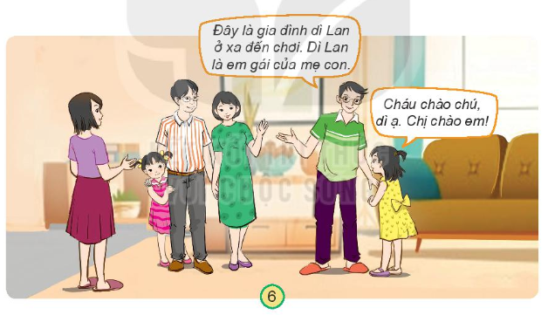
2. Quan sát tranh, đọc thông tin và cho biết Hoa xưng hô như thế nào với những người trong gia đình thuộc họ hàng bên nội và bên ngoại?

Slide 11

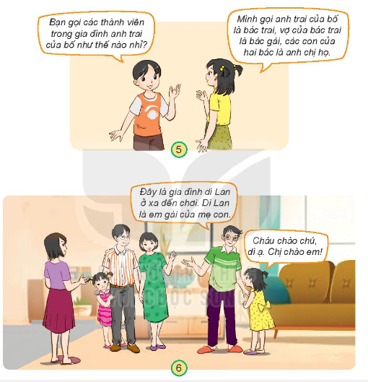
Thảo luận nhóm và cho biết Hoa xưng hô như thế nào với những người trong gia đình

Slide 12











Notes:
Slide HS trình bày

Slide 13

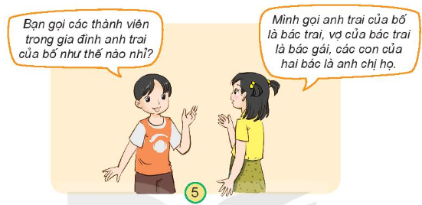
Hoa gọi anh trai của bố là bác trai;
Vợ của bác trai là bác gái;
Con trai và con gái của các bác gọi là anh họ, chị họ.

Slide 14
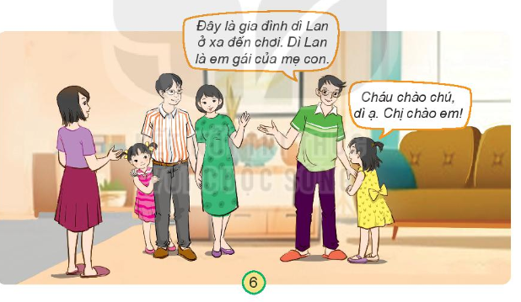
Hoa gọi em gái của mẹ là dì
Chồng của dì là chú (theo cách gọi của người miền Bắc);
Con gái của dì và chú là em họ.

Slide 15



Em có biết em gái của bố ở miền Trung gọi là gì không?
Em gái của bố ở miền Trung gọi là “o”

Slide 16
Họ hàng bên nội hoặc bên ngoại bao gồm ông, bà, anh chị em ruột của bố hoặc mẹ và con ruột của họ.
Ở mỗi vùng miền có cách xưng hô khác nhau đối với những thành viên trong họ hàng.

Slide 17


Slide 18


Slide 19
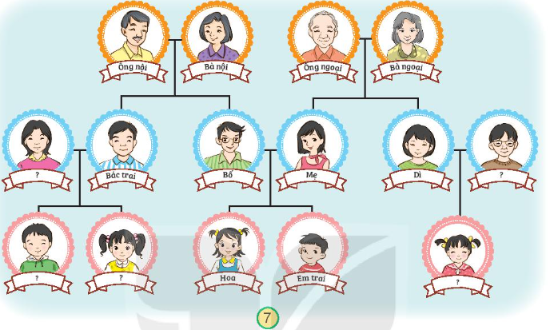



3. Em hãy nói cách Hoa xưng hô với các thành viên trong gia đình thuộc họ hàng bên nội, bên ngoại trong sơ đồ dưới đây.
Thảo luận
nhóm 4

Slide 20
Notes:
Slide HS trình bày

Slide 21






Thành viên trong gia đình thuộc họ hàng bên nội của Hoa:
Ông nội-bà nội (bố mẹ của bố Hoa)
走人行道，靠路右边走
Bác trai-bác gái (anh trai và vợ của anh trai của bố
Anh, chị họ (con của bác trai, bác gái).

Slide 22
Thành viên trong gia đình thuộc họ hàng bên ngoại của Hoa:
Ông ngoại-bà ngoại (bố mẹ của mẹ Hoa)
走人行道，靠路右边走
Dì-chú (em gái và chồng của em gái của mẹ)
Em họ (con của gì và chú).

Slide 23


Slide 24



Slide 25


Đáp án: Dì
Người phụ nữ được bà ngoại sinh ra sau mẹ mình là ai?
Notes:
Giáo viên nêu câu hỏi, cả lớp trả lời

Slide 26
Đáp án: Anh họ
Người con trai của bác trai và bác gái thì ta gọi là gì?
Notes:
Giáo viên nêu câu hỏi, cả lớp trả lời

Slide 27


